Slide 1
Приходи учиться в ЛИТ,
Мы знакомству будем рады
слова Гимна лицея
Собрание попечительского совета № 1
7 октября 2023 года.
Повестка дня:
Отчет за прошедший год и составление плана работы на новый 2023-2024 учебный год.
Утверждение руководства Попечительского совета на 2023-2024 уч. год.
Контроль организации питания
О создании комиссии по контролю за питанием
Финансовый отчет, сбор добровольных пожертвований, утверждение внебюджетного штатного расписания, освобождение от сбора добровольных пожертвований со стороны малообеспеченных и многодетных семей.
Фотографирование членов Попечительского совета.

Slide 2
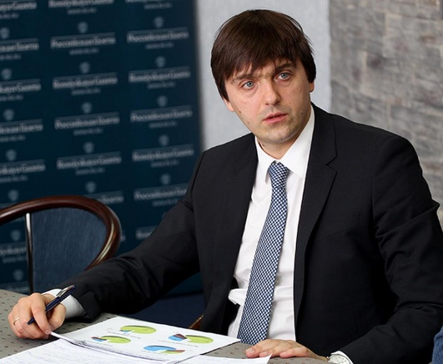
«Образование - это динамичная сфера, которая не может стоять на месте. А Мы стремимся к тому, чтобы каждая школа ассоциировалась со словом «качество», а знания которые она давала учащимся , позволяли бы им быть успешными в любом направлении»
С.С.Кравцов, министр просвещения Российской Федерации

Slide 3
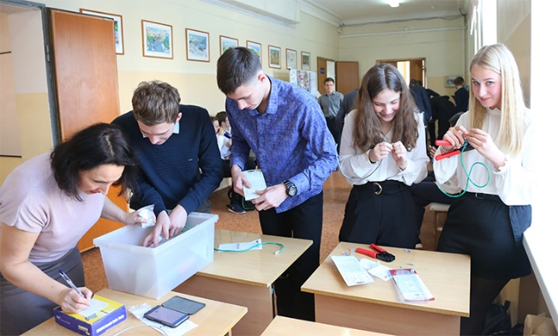
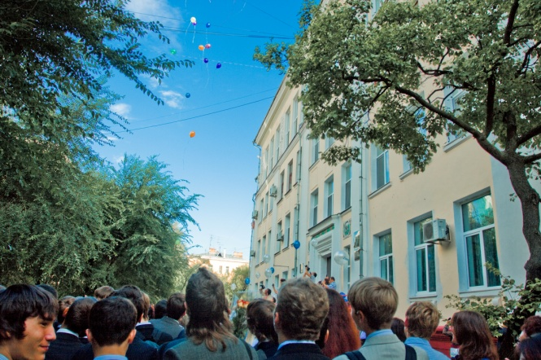
Отчет работы Попечительского совета за прошедший 2022– 2023 учебный год
Цель: активизировать работу общественно – государственного органа управления в лицее
Технология реализации
Анализ проблем , выделение задач
Создание рабочих групп из родительской общественности
Создание социально-развивающей среды
Работа в классах с родительской общественностью
Мониторинг, коррекция результатов
При реализации цели будет совершенствоваться система управления Попечительского совета. А так же повысится рост качества образования в лицее, доступность образования для разных категорий детей и удовлетворенность детей и родителей состоянием работы по данному вопросу.

Slide 4
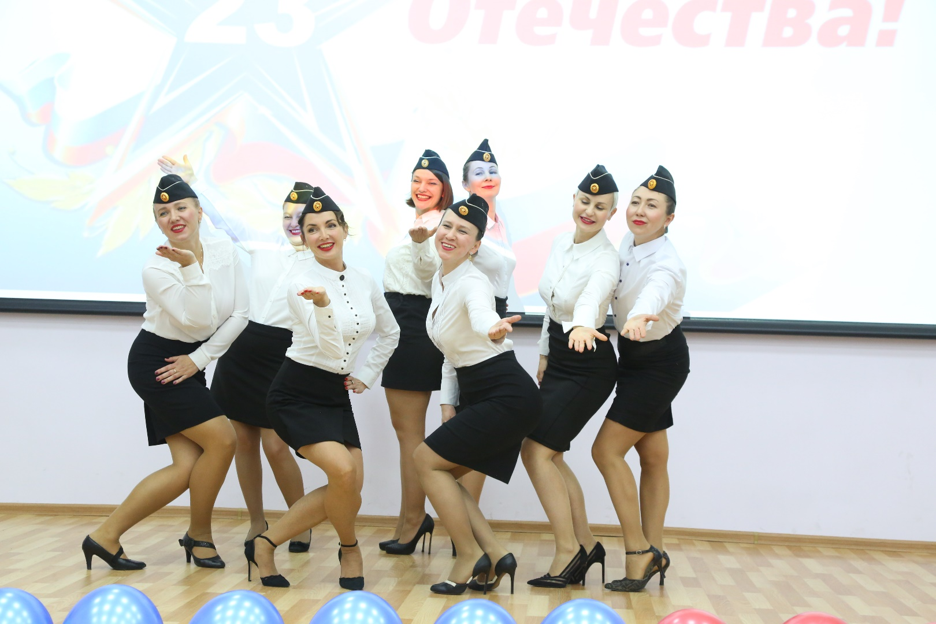
Миссия родителей обучающихся лицея в работе Попечительского совета состоит в том, чтобы создать благоприятные условия учителям и учащимся в разностороннем личностном развитии.

Slide 5
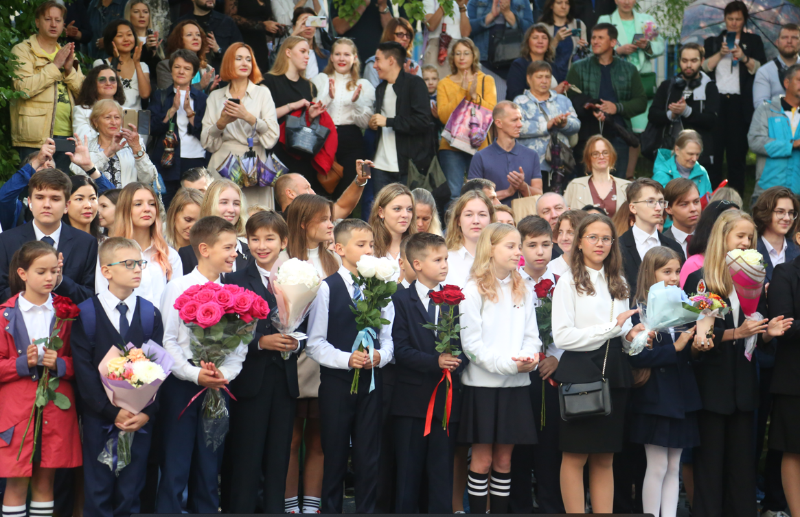
Большое спасибо за помощь и поддержку выражаю семьям Аюхановой Ольге Викторовне и Ралю Исмагиловичу, Егоровой Татьяне Алексеевне и Юрию Анатольевичу, Зоц Оксане Васильевне и Константину Александровичу, Касьян Анастасии Владимировне и Сергею Сергеевичу, Тишкиной Ирине Степановне и Александру Борисовичу, Пятых Екатерине Владимировне и Роману Александровичу, Спиркович Ирине Евгеньевне, Быковой Светлане Владимировне, Черниковым Дмитрию Викторовичу и Елене Валерьевне, Лесковым Григорию Геннадьевичу и Оксане Владимировне, Сахаровой Татьяне Борисовне, Сикора Ольге Александровне, Пальчиковой Ирине Олеговне, Винаркевичу Станиславу Олеговичу, Ванаковой Наталье Олеговне, Кадочкиной Татьяне Михайловне, Кузнецовой Марии Михайловне, Петрушину Максиму Валентиновичу, Кинорейко Екатерине Игоревне, Рыжовой Татьяне Владимировне, Завгородней Веронике Сергеевне, Решетниковой Ирине Геннадьевне, Надорожной Марии Валерьевне, Климову Александру Сергеевичу, Савенко Виктору Викторовичу, Деркач Павлу Андреевичу

Slide 6
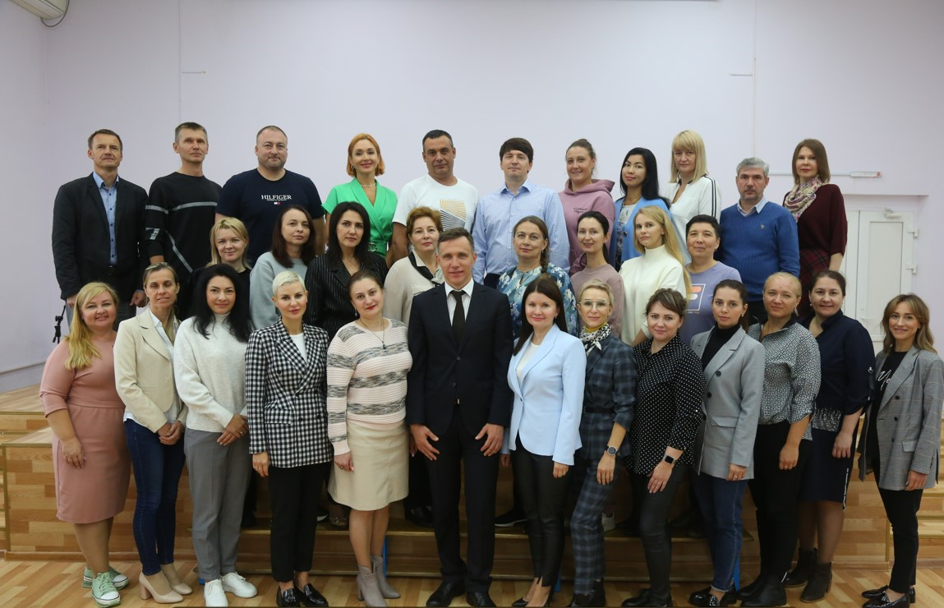
Как говорится:
«Где жить, там и слыть».
Задачи на новый учебный год:
цена добровольного пожертвования составляет 600 руб. в месяц;
поддерживать состояние кабинетов в соответствии со всеми требованиями;
помогать в воспитании культуры поведения в санитарных помещениях
лицея;
контролировать состояние
питания,
школьной формы;
принимать активное участие в
общественной жизни лицея;

Slide 7
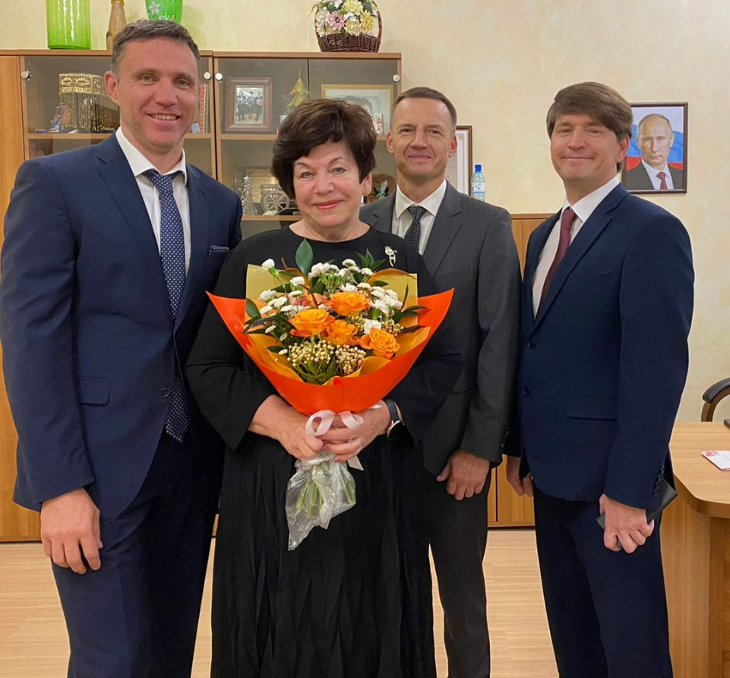
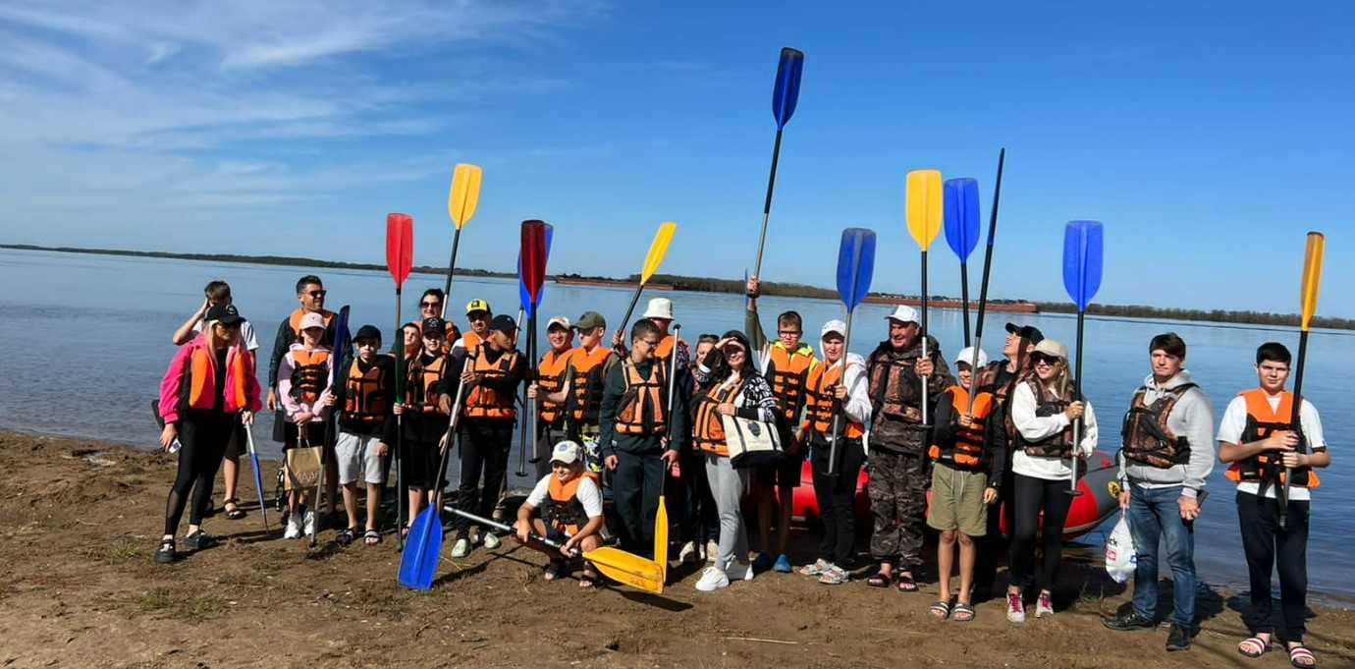
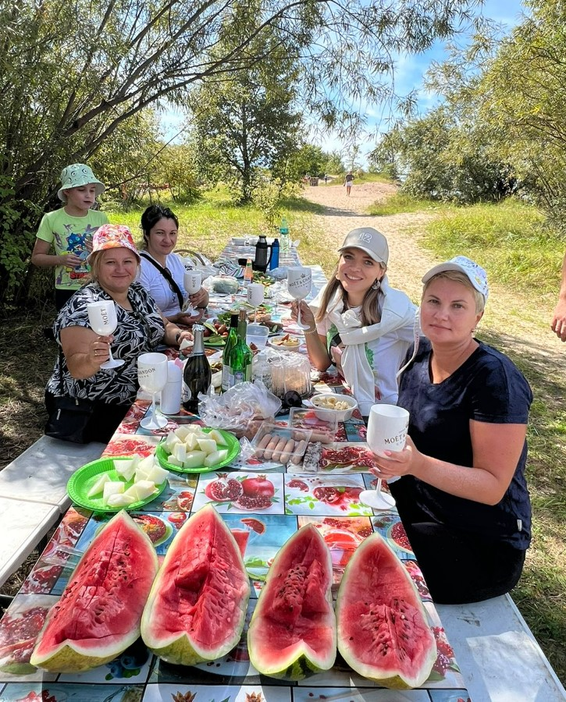
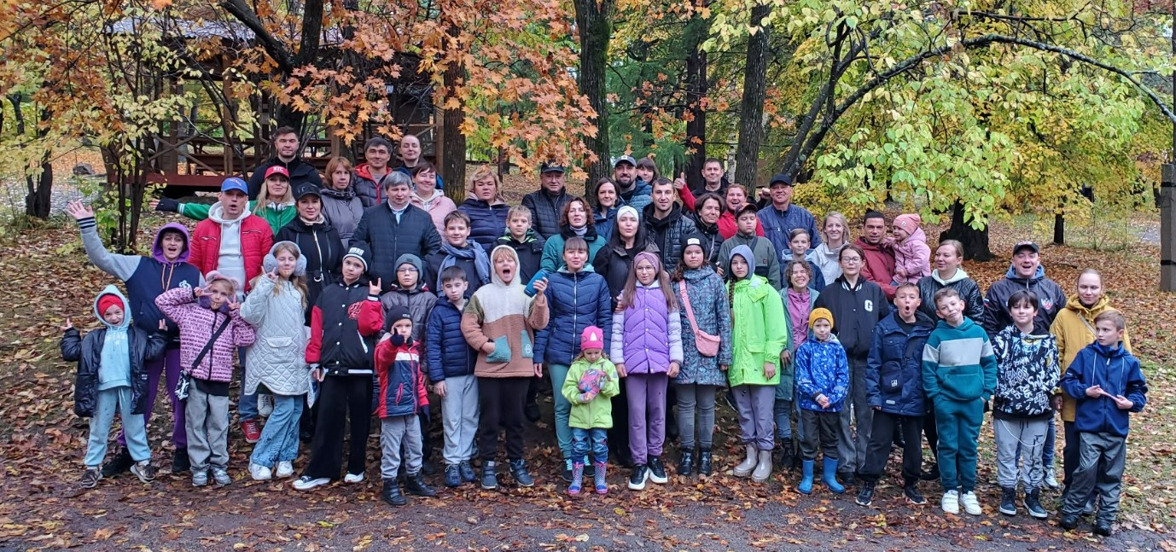
Родители лицея – наша поддержка и опора

Slide 8
5. Финансирование
Финансирование
Лицей самостоятельно осуществляет финансово-хозяйственную деятельность в порядке, установленном законодательством Российской Федерации, имеет самостоятельный баланс и лицевой счет. В смете расходов и доходов Лицея отражаются все доходы, получаемые как из бюджетных источников, так и от оказания платных услуг и другие источники. Задачами внебюджетной деятельности являются восполнение недостающих учреждению бюджетных средств для выполнения уставной деятельности и расширение сферы дополнительных образовательных услуг для населения.
За период с 01.09.2021 г. по 30.08.2022 г. на лицевой счет МАОУ «Лицея инновационных технологий» поступило добровольных благотворительных пожертвований в сумме 3 309 550 рублей. Добровольные благотворительные пожертвования используются в разрезе плана ФХД. Согласно смете расходов были израсходованы :оборудование в классы и кабинеты – 350,3 тыс. руб.;
мебель в классы и в кабинеты – 20,9 тыс. руб.;
учебники – 4,9 тыс. руб.;
канцелярские материалы – 166,7 тыс. руб.;
хозяйственные материалы – 505,1 тыс. руб.;
расходные материалы, запчасти – 123,0 тыс. руб.;
электротовары – 34,1 тыс. руб.;
услуги связи и интернета – 237,3 тыс. руб.;
призы, подарки для поощрения учащихся и проведение лицейских мероприятий – 176,9 тыс. руб.;
подписка на периодическую литературу и газеты – 46,6 тыс. руб.;
оплата внебюджетного штатного расписания – 648,1 тыс. руб.;
услуги по содержанию здания и имущества – 121,9 тыс. руб.;
текущий ремонт лицея – 72,9 тыс. руб.;
услуги специализированной охраны – 394,0 тыс. руб.;
дератизация, дезинсекция помещений и территории – 13,1 тыс. руб.;
ремонт техники – 37,8 тыс. руб.;
обслуживание электрохозяйства – 21,0 тыс. руб.;
обслуживание технологического оборудования – 48,3 тыс. руб.;
обслуживание сайта лицея – 83,2 тыс. руб.;
лицензионное и программное обеспечение – 76,9 тыс. руб.;
испытание пожарных кранов и зарядка огнетушителей – 8,4 тыс. руб..

Slide 9
Как говорится:
«Как полопаешь, так и потопаешь»
Питание учащихся
Класс сентябрь
5А из | 24 | 1 бесплатно
5Б | 14 | 7
5В | 19 | 5
6А | 13 | 3
6Б | 7 | 2
7А | 12 | 4
7Б | 8 | 2
6В | 10 | 5
8А | 4 | 3
8Б | 0 | 2
7В | 15 | 5
9А | 1 | 2
9Б | 6 | 6
9В | 5 | 5
10А | 4 | 5
10Б | 3 | 7
11А | 2 | 4
11Б | 6 | 1

Slide 10
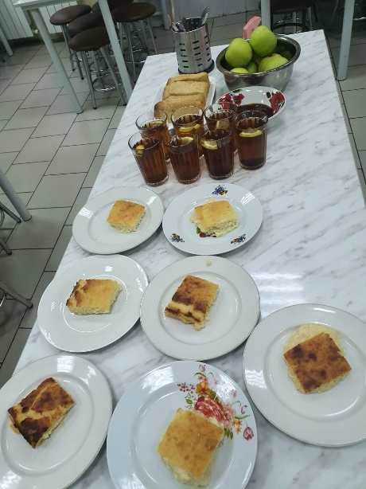
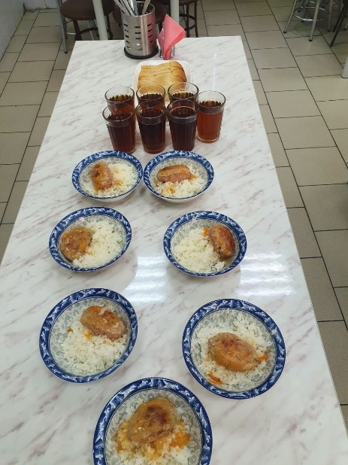
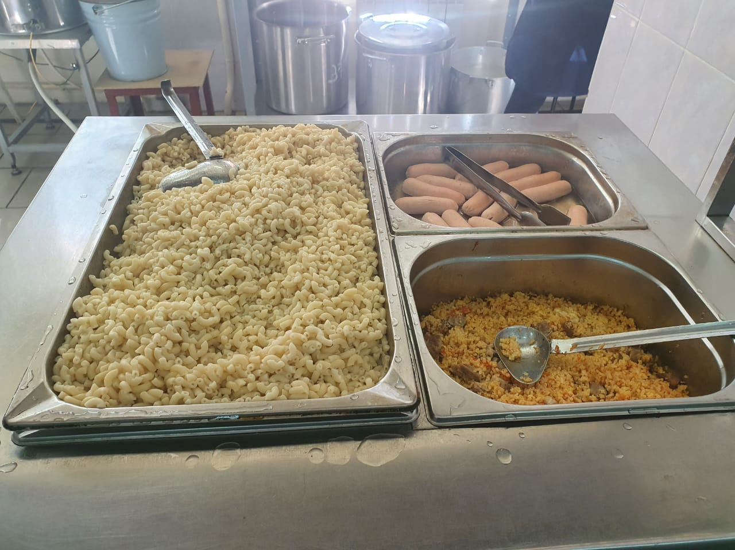
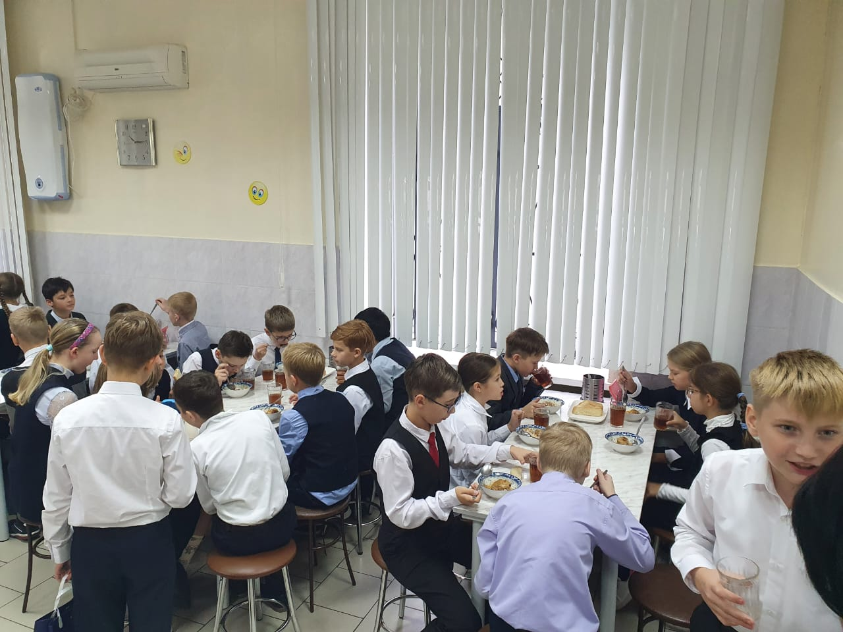
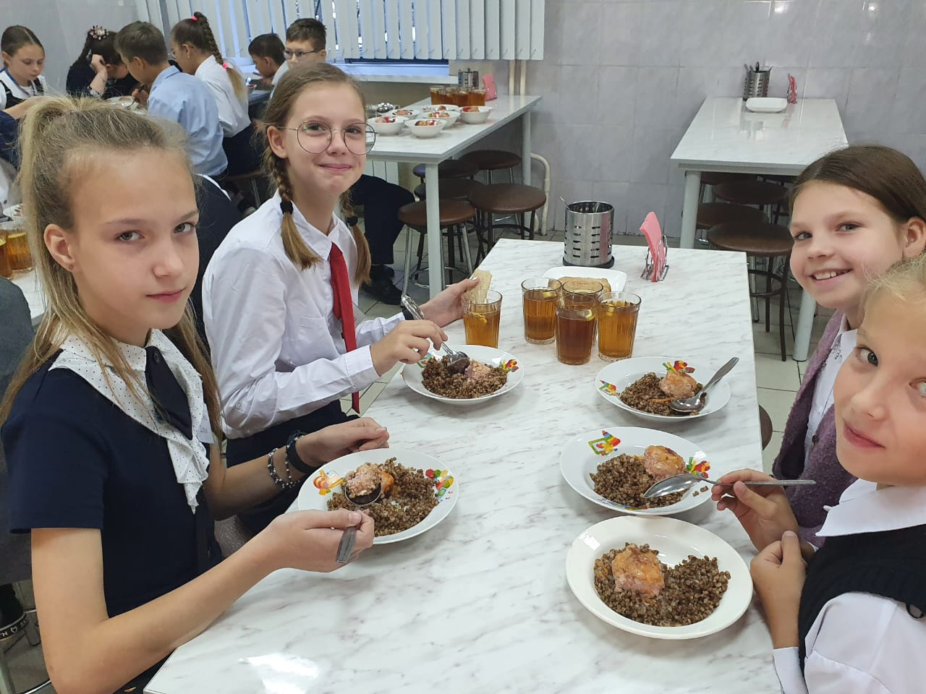
Меню на завтрак (вторник): котлета мясная, рис отварные, чай , хлеб

Slide 11
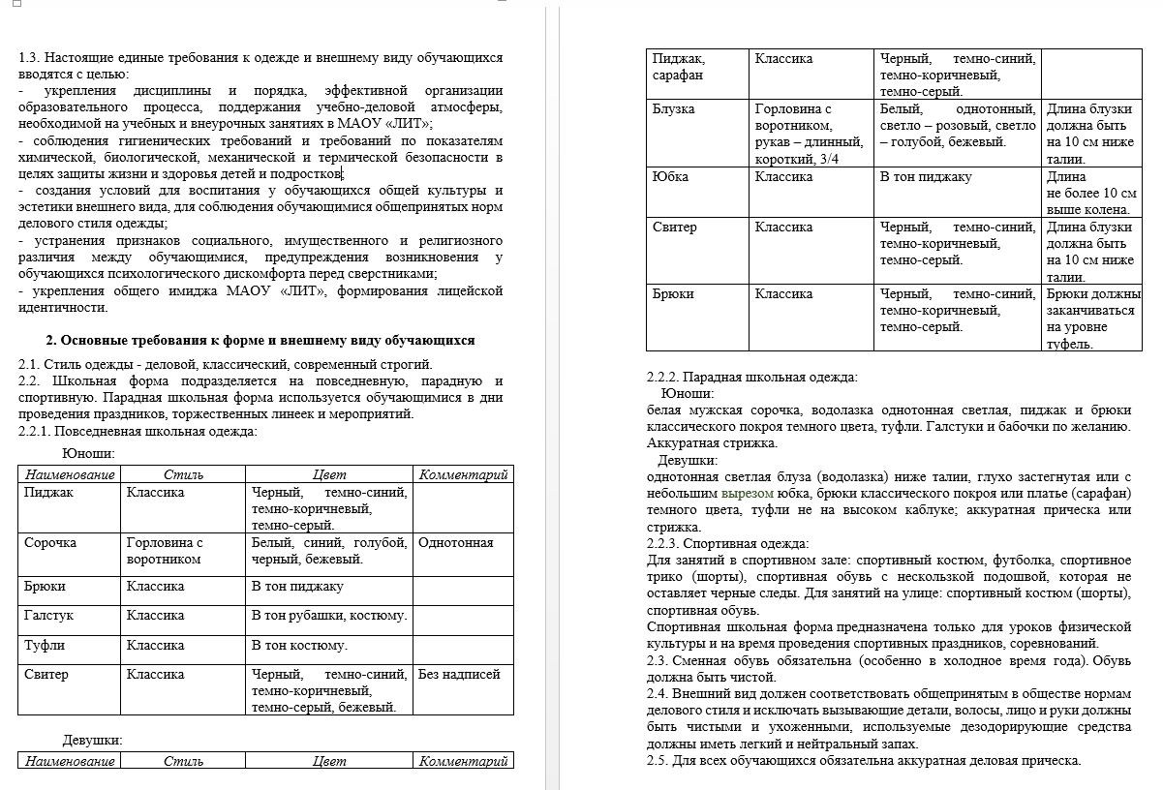
Положение о школьной форме (выдержки из проекта)

Slide 12
План работы Попечительского совета МАОУ ЛИТ на 2023-2024 учебный год
Провести организационное собрание, утвердить руководство Попечительского совета, провести фотографирование родителей, активно участвующих в жизни лицея. Отв. Ванакова Н.О., сентябрь 2023
Утвердить внебюджетное штатное расписание на новый учебный год
Оформить стенд попечительского совета.
Отв., сентябрь 2023
Провести общелицейские родительские собрания.
Отв. Е.В, Николаева, Шашлова Н.И., Пестрикова Т.Д.
август 2023, октябрь, ноябрь 2023, февраль 2024
Совершенствовать материально-техническую базу классных кабинетов. Отв. попечительские советы классных коллективов, срок - в течение года.
Создать организационные комитеты по подготовке и проведению праздников «Последнего звонка» и выпускных вечеров в 9 и 11 классах.
Отв. Лесков Г.Г.
Организовать подготовку к летней занятости учащихся, к открытию городских оздоровительных лагерей, к проведению ремонтных работ в лицее.
Отв. классные родительские комитеты.
Контролировать организацию питания учащихся.
Отв Группа Родительский контроль

Slide 13



Благодарю за внимание!
Заканчивая выступление, хочу напомнить слова В.Г. Белинского:
«Без цели нет деятельности, без интересов нет цели, а без деятельности нет жизни».
Организованная работа ПС
Помощь родительской общественности
ЛИТ завтра
ЛИТ сегодня

